Slide 1
CNH
SUAN SUNANDHA RAJABHAT UNIVERSITY
PNC1110 การช่วยเหลือดูแลผู้ใหญ่และผู้สูงอายุ
บทที่ 2 หลักการช่วยในการเตรียมตรวจพิเศษต่าง ๆ
อาจารย์พิมศิริ ชินคำ, RN
Pimsiri, SSRU

Slide 2
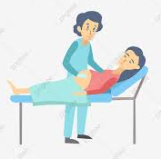
CNH
SUAN SUNANDHA RAJABHAT UNIVERSITY
วัตถุประสงค์
1. นักศึกษาสามารถอธิบายหลักการ และปฏิบัติการช่วยเหลือ ขณะทำหัตถการเบื้องต้นทางคลินิกได้
2. นักศึกษาบอกวิธีการตรวจอย่างง่าย และเตรียมผู้ป่วยสำหรับ การตรวจได้อย่างถูกต้อง
3. นักศึกษาสามารถดูแลผู้ป่วยก่อนและหลังทำหัตถการได้อย่าง ถูกต้อง
Pimsiri, SSRU

Slide 3
CNH
SUAN SUNANDHA RAJABHAT UNIVERSITY
การตรวจทางคลินิกต่าง ๆ เป็นเรื่องจำเป็นเมื่อผู้ป่วยมีความเจ็บป่วยทางร่างกาย ที่แพทย์ต้องทำหัตถการเพื่อวินิจฉัยโรคได้อย่างแม่นยำ นำมาซึ่งความคับข้องใจให้แก่ผู้ป่วยแทบทุกคน เพราะฉะนั้นการเตรียมร่างกายและจิตใจของผู้ป่วยเป็นสิ่งสำคัญ และจำเป็นอย่างยิ่งที่พยาบาลและผู้ช่วยพยาบาลจะต้องเอาใจใส่ เพื่อช่วยลดข้อคับข้องใจ เป็นการให้ข้อมูลที่เป็นจริงและถูกต้องแก่ผู้ป่วย เพื่อให้ผู้ป่วยให้ความร่วมมือในการรักษา และนอกจากนี้ยังช่วยป้องกันภาวะแทรกซ้อนที่อาจจะเกิดขึ้นได้ด้วย
Pimsiri, SSRU

Slide 4
CNH
SUAN SUNANDHA RAJABHAT UNIVERSITY
1. การเตรียมผู้ป่วยทางด้านร่างกาย
1.1 แจ้งวัตถุประสงค์ในการตรวจให้ผู้ป่วยทราบ
1.2 จัดสภาพแวดล้อมให้เหมาะสม
1.3 จัดท่าผู้ป่วยให้เหมาะสมกับการตรวจแต่ละชนิด
1.4 ดูแลให้ผู้ป่วยถอดเสื้อผ้า (หากจำเป็น) และใช้ผ้าคลุมตัวผู้ป่วย
1.5 ปรับอุณหภูมิภายในห้องตรวจ และอุณหภูมิของเครื่องมือที่ใช้ในการตรวจให้เหมาะสม
1.6 บอกผู้ป่วยก่อนให้การพยาบาลทุกครั้ง
1.7 ขณะที่แพทย์ทำการตรวจ พยาบาลหรือผู้ช่วยพยาบาลควรอยู่กับผู้ป่วย และคอยสังเกต อาการเปลี่ยนแปลงที่เกิดขึ้น
1.8 ให้คำแนะนำผู้ป่วยเกี่ยวกับวิธีการตรวจ
Pimsiri, SSRU

Slide 5
CNH
SUAN SUNANDHA RAJABHAT UNIVERSITY
2. การเตรียมผู้ป่วยทางด้านจิตใจ
การเตรียมผู้ป่วยทางด้านจิตใจถือว่าเป็นหัวใจสำคัญ เพื่อคลายความวิตกกังวล และให้ผู้ป่วยให้ความร่วมมือในการรักษาพยาบาล เนื่องจากผู้เตรียมตรวจต้องมีการติดต่อสื่อสารกับผู้ป่วยตลอดเวลา การสร้างสัมพันธภาพระหว่างผู้เตรียมตรวจกับผู้ป่วยจึงเป็นในลักษณะเพื่อให้การช่วยเหลือ โดยจะต้องทำให้ผู้ป่วยเห็นและรู้สึกว่าพยาบาลหรือผู้ช่วยพยาบาลมีความยินดีและเต็มใจในการให้บริการ และความช่วยเหลือ
“ผู้ป่วยมีสิทธิที่จะถามและรับทราบข้อมูลทางด้านสุขภาพที่เกี่ยวกับตนเองทุกอย่าง”
Pimsiri, SSRU

Slide 6
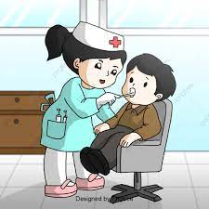
CNH
SUAN SUNANDHA RAJABHAT UNIVERSITY
การจัดท่าผู้ป่วยในการตรวจ
ในการตรวจแต่ละชนิดจะต้องมีการจัดท่าผู้ป่วยให้เหมาะสม เพื่อความสะดวก รวดเร็ว ปลอดภัย และช่วยป้องกันภาวะแทรกซ้อนที่อาจจะเกิดขึ้นจากการตรวจนั้น ๆ ดังนั้นผู้เตรียมตรวจต้องมีความรู้ ความเข้าใจ สามารถจัดท่าผู้ป่วย และให้การพยาบาลผู้ป่วยขณะตรวจและหลังตรวจได้อย่างถูกต้อง หากผู้เตรียมตรวจละเลยอาจทำให้ผู้ป่วยเกิดอันตรายในขณะตรวจและภายหลังการตรวจได้
Pimsiri, SSRU

Slide 7
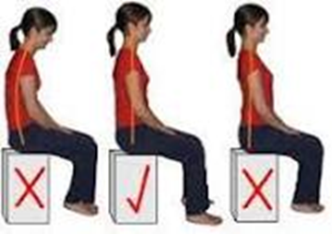
CNH
SUAN SUNANDHA RAJABHAT UNIVERSITY
1. ท่านั่งธรรมดา (Sitting position)
เช่น การตรวจตา หู คอ จมูก การฟังปอด
การวัดความดันโลหิต เป็นต้น
Pimsiri, SSRU

Slide 8
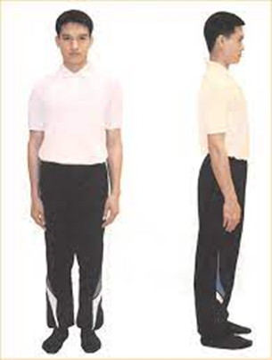
CNH
SUAN SUNANDHA RAJABHAT UNIVERSITY
2. ท่ายืน (Erect position)
เพื่อดูลักษณะทั่วไปของร่างกาย ลักษณะท่ายืน เดิน
การทรงตัวในการยืน การเดิน ตรวจดูข้อ และกระดูกสันหลัง
Pimsiri, SSRU

Slide 9
CNH
SUAN SUNANDHA RAJABHAT UNIVERSITY
3. ท่านอน (Lying position)
3.1 ท่านอนหงายธรรมดา (Dorsal or supine position)
เช่น บริเวณศีรษะด้านหน้า ทรวงอก หน้าท้อง ไทรอยด์ หัวใจ เป็นต้น
Pimsiri, SSRU

Slide 10
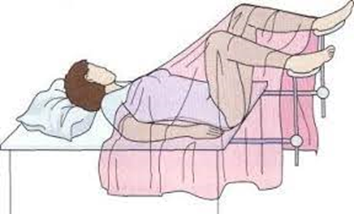
CNH
SUAN SUNANDHA RAJABHAT UNIVERSITY
3.2 ท่านอนหงายบนเตียงขาพาดบนขาหยั่ง (Lithotomy position)
เช่น ช่องคลอด มดลูก ฝีเย็บ เป็นต้น การทำคลอดปกติ
Pimsiri, SSRU

Slide 11
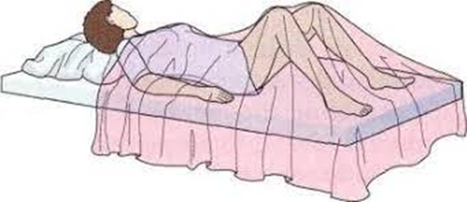
CNH
SUAN SUNANDHA RAJABHAT UNIVERSITY
3.3 ท่านอนหงายชันเข่า (Dorsal recumbent position)
เช่น ช่องคลอด มดลูก ฝีเย็บ เป็นต้น การทำคลอดปกติ
Pimsiri, SSRU

Slide 12
CNH
SUAN SUNANDHA RAJABHAT UNIVERSITY
3.4 ท่านอนตะแคง (Lateral position)
เช่น ศีรษะ หู คอ ไหล่ แขน ขา ซี่โครง ตะโพก เป็นต้น
Pimsiri, SSRU

Slide 13
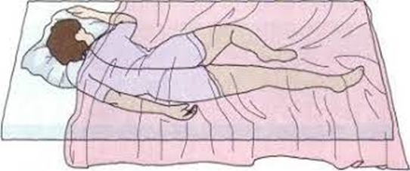
CNH
SUAN SUNANDHA RAJABHAT UNIVERSITY
3.5 ท่านอนตะแคงกึ่งคว่ำ (Sim’s position)
ตรวจทวารหนัก สะโพก การสวนอุจจาระ การตรวจลำไส้ส่วนล่าง
และช่วยให้น้ำลายหรือเสมหะไหลออกสะดวก
Pimsiri, SSRU

Slide 14
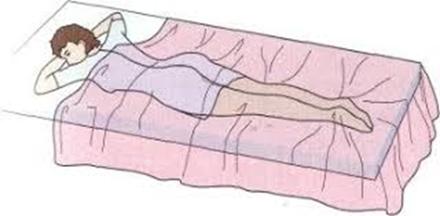
CNH
SUAN SUNANDHA RAJABHAT UNIVERSITY
3.6 ท่านอนคว่ำ (Prone position)
เช่น บริเวณศีรษะด้านหลัง คอ หลัง แขน ขา น่อง สะโพก เป็นต้น
Pimsiri, SSRU

Slide 15
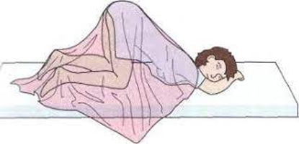
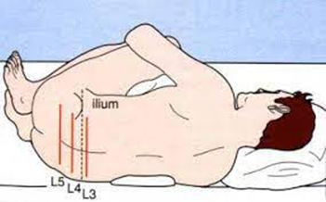
CNH
SUAN SUNANDHA RAJABHAT UNIVERSITY
3.7 ท่านอนคว่ำคุกเข่า (Knee chest position)
เป็นท่าที่ใช้ตรวจทวารหนักและลำไส้ส่วนปลาย
และการเจาะตรวจน้ำไขสันหลัง (Lumbar puncture)
Pimsiri, SSRU

Slide 16
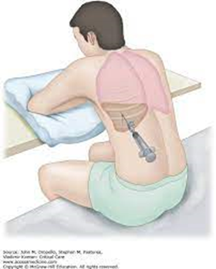
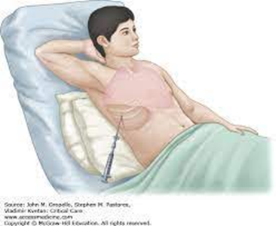
CNH
SUAN SUNANDHA RAJABHAT UNIVERSITY
3.8 ท่าสำหรับเจาะปอด (Thoracentesis)
Pimsiri, SSRU

Slide 17
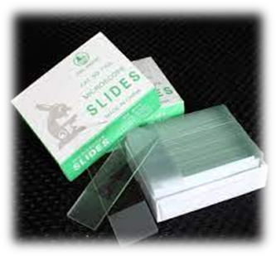
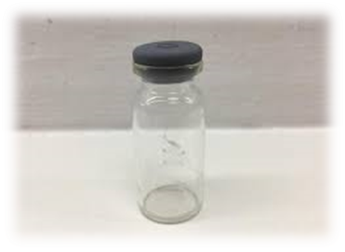
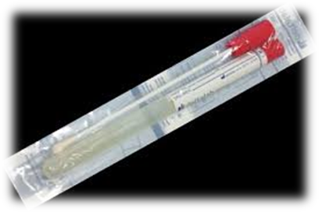
CNH
SUAN SUNANDHA RAJABHAT UNIVERSITY
การเก็บตัวอย่างส่งตรวจ
Pimsiri, SSRU

Slide 18
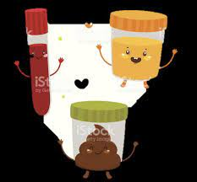
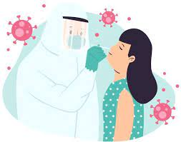
CNH
SUAN SUNANDHA RAJABHAT UNIVERSITY
ประเภทของสิ่งส่งตรวจ
1. เลือด
2. เสมหะ
3. หนอง
4. ปัสสาวะ
5. อุจจาระ
6. น้ำไขสันหลัง
7. น้ำจากช่องเยื่อหุ้มปอด
Pimsiri, SSRU

Slide 19
CNH
SUAN SUNANDHA RAJABHAT UNIVERSITY
หลักเกณฑ์ในการเก็บและนำส่งสิ่งส่งตรวจ
1. The right patient = ถูกผู้ป่วย
7. The right label = ฉลากถูกต้อง
2. The right specimen = ตัวอย่างถูกต้อง
8. The right time = เวลาถูกต้อง
3. The right requisition = คำสั่งถูกต้อง
9. The right attitude = เข้าใจถูกต้อง
4. The right method = วิธีการถูกต้อง
5. The right amount = จำนวนถูกต้อง
6. The right container = ใส่ภาชนะถูกต้อง
Pimsiri, SSRU

Slide 20
CNH
SUAN SUNANDHA RAJABHAT UNIVERSITY
คำถามท้ายบท
บอกวิธีการเตรียมร่างกายผู้ป่วยสำหรับทำหัตถการ 2 ข้อ
หากนศ.ได้รับมอบหมายให้เป็นผู้ Swab RT-PCR นศ.จะแนะนำให้ผู้รับบริการอยู่ในท่าอะไร
แพทย์ต้องการตรวจ PR ในผู้ป่วย Gut Obstruction นศ.จะแนะนำผู้ป่วยนอนท่าอะไร
แพทย์ต้องการทำหัตถการ Thoracentesis ระบายน้ำจากทรวงอก นศ.จะจัดท่าผู้ป่วยอย่างไร
ผู้ป่วย Meningitis แพทย์ต้องการทำ Lumbar puncture นศ.จะจัดท่าผู้ป่วยอย่างไร
Pimsiri, SSRU

